Slide 1

Звіт про наукову та науково-дослідну діяльність кафедри теоретико-методичних основ викладання спортивних дисциплін
Факультет фізичного виховання

Slide 2

Склад кафедри:
к.пед.н., доц. Момот Олена Олегівна
к.пед.н., доц. Шаповал Євгенія Юріївна
к.пед.н., ст.викл. Зайцева Юлія Вікторівна
ст. викл. Кириленко Ганна Вікторівна
ст. викл. Ломан Сергій Леонідович
к.пед.н., ст. викл. Новік Сергій Миколайович
к.пед.н., ст. викл. Тараненко Ірина Вадимівна
ст. викл. Кириленко Олександр Іванович
Загальна кількість викладачів – 8 осіб
Серед них зовнішній сумісник – 1 особа
Серед них із науковим ступенем – 5, що становить 63% від загального складу

Slide 3
Проблемні групи
Момот О.О.
Особливості впровадження олімпійської освіти в освітній процес закладу вищої освіти – 12 студентів
Зайцева Ю.В.
Особливості організації фізкультурно-спортивної діяльності учнівської та студентської молоді – 10 студентів
Новік С.М.
Особливості виховання старших підлітків засобами фізичного виховання – 6 студентів
Шаповал Є.Ю.
Особливості застосування електронних інформаційних ресурсів в освітньому процесі середньої та вищої освіти України – 5 студентів
Тараненко І.В.
Особливості виховання важких підлітків засобами фізичної культури – 7 студентів
Кириленко Г.В.
Здоров’язбережувальні технології та їх впровадження у навчально-виховний процес – 4 студенти
.
Кириленко О.І.
Актуальні проблеми фізичного виховання та спорту засобами спортивних ігор в сучасних умовах – 4 студенти
Кількість студентських публікацій, підготовлених під керівництвом викладачів кафедри становить 2 та 8 публікацій у співавторстві з викладачами

Slide 4
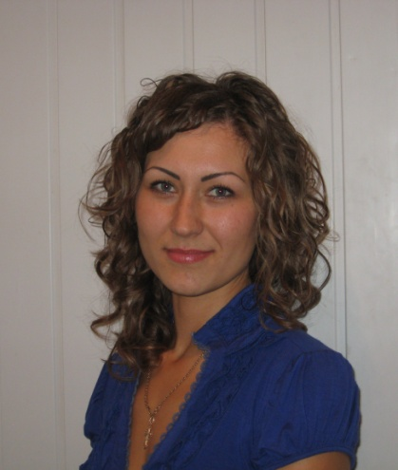
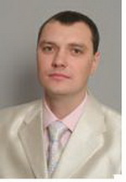

На кафедрі працюють троє молодих учених
Новік Сергій Миколайович, кандидат пекдагогічних наук, старший викладач
Зайцева Юлія Вікторівна, кандидат педагогічних наук, старший викладач
Шаповал Євгенія Юріївна,
кандидат педагогічних наук, доцент

Slide 5
Відомості про науково-дослідну роботу та інноваційну діяльність молодих учених, кількість яких на кафедрі – 3 особи
За 2019 рік вони опублікували 22 праць, серед них: 1 публікація у міжнародних науковометричних базах даних Scopus; 1 монографія; 4 статті у виданнях, внесених до науково-метричних баз; 2 статті у зарубіжних виданнях; 12 матеріалів конференцій; 2 навчально-методичних посібників.
1. Зайцева Ю.В. Специфіка фахової діяльності вчителя фізичної культури в режимі навчального дня й у позакласний час / Зайцева Ю.В. – Парадигматичні аспекти й дилеми розвитку науки та освіти [колективна монографія] / [за ред.: Я. Ґжесяк, І. Зимомря, В. Ільницький]. Конін – Ужгород – Мелітополь – Херсон – Кривий Ріг: Посвіт, 2019. С. 77–88.
2. Словник термінів та понять зі спортивних дисциплін: навч.-метд. посіб. / О.О. Момот, Є. Ю. Шаповал, Ю. В. Зайцева, С.М. Новік. – Полтава : видавець Шевченко Р. В., 2019. – 147 с.
3. Футбол: від початківця до професіонала: навчальний посібник / О.В. Петришин, Є. Ю. Шаповал. – Полтава: Сімон, 2019. – 117 с.
4. The physiological characteristic system control of working activity in the process of training prospective healthcare professionals / O.V. Petryshyn, Ev.Ya. Shapoval, S. M. Novik// WiadomosciLekarskie, tom 2019, LXXII, nr 5 czII. – С. 1059-1063.(Scopus).
Трисуб’єктна взаємодія в системі «викладач — студент — учитель фізичної культури» / Ю.В. Зайцева , С.М. Новік // Освітологія : українсько-польській науковий журнал. – Київ : Київський Університет імені Бориса Грінченка, 2019. – С. 97-102. ISSN 2226-3012 (Print) ISSN 2412-124X (Online)
5. Шаповал Є. Методологія формування професійної динамічності та її значення в процесі становлення компетентності вчителя фізичної культури /Є. Шаповал, Л. Голуб // Педагогічна освіта: теорія і практика, збірник наукових праць. – Кам’янець-Подільськ, 2019. – Випуск 26 (1-2019) Частина 1. – С. 42-47
6. Шаповал Є. Ю. Ефективність підходу до організації фізкультурно-спортивної роботи зі студентами на основі використання різних ігрових моделей суперництва і співпраці у міні-футболі /Є. Ю. Шаповал, О. В. Донець, О. В. Петришин // Педагогічна освіта: теорія і практика : Збірник наукових праць / Кам'янець-Подільський національний університет імені Івана Огієнка; Інститут педагогіки НАПН України [гол. ред. Лабунець В.М.]. – Вип.27 (2-2019). – Кам'янець-Подільський, 2019. – с.141-146
7. Теоретичний аналіз змісту понять «фізична культура», «спорт», «фізичне виховання» / І. В. Тараненко, Ю.В. Зайцева, // Витоки педагогічної майстерності. – Полтава, ПНПУ імені В.Г. Короленка, 2019. – Вип. 23. – С 193-198.

Slide 6
8. Зайцева Ю.В. Аналітичні аспекти дотримання академічної доброчесності в системі науково-дослідної роботи магістрантів педагогічних спеціальностей / Ю.В. Зайцева, О.К. Корносенко, О.В. Донець // Академічна доброчесність : виклики сучасності : збірник наукових есе учасників дистанційного етапу наукового стажування для освітян (Республіка Польща, Варшава, 09.09 – 21.09.2019) / Польсько-українська фундація «Інститут Міжнародної Академічної та Наукової Співпраці», Духовна Академія Університету Кардинала Стефана Вишинського, Фундація ADD. – Варшава, 2019. – С. 66-73.
9. Аналіз поняття «самоплагіат» / І. В. Тараненко, С. М. Новік // Академічна доброчесність: виклики сучасності : збірник наукових есе учасників дистанційного етапу наукового стажування для освітян (Республіка Польща, Варшава, 14.10 — 25.10.2019) / Польсько-українська фундація «Інститут Міжнародної Академічної та Наукової Співпраці», Духовна Академія Університету Кардинала Стефана Вишинського, Фундація ADD. — Варшава, 2019, С 131-134
10.Новік С.М. Підготовка вчителя для нової української школи: здоровязбережні орієнтири / С.М. Новік, Т.Г. Новік //Технології професійного розвитку педагога: спадщина А.С. Макаренка і пріоритети української світи: XVIII міжнародна науко-практична конференція. – Полтава, 2019. – С. 114-115.
11. Шаповал Є. Ю. Методологічні засади психологічної підготовки футзалістів як основного взаємозв’язуючого компонента ігрової діяльності на заняттях з ПСМ / Є. Ю. Шаповал, Ю. В. Бондаренко // Молодь та олімпійський рух: XІІ міжнар. конф. молодих вчених., (17-18 травня 2019 р.). – Київ, 2019. – С. 44-46.
12. Новік С.М. Методичні засади викладання хортингу для майбутнього учителя фізичної культури / С.М. Новік // Роль фізичної культури і спорту в збереженні та зміцненні генофонду нації: Всеукраїнська науково-практична конференція – Полтава, 2019. – С. 60-61. (23-24 квітня 2019 р.).
13. Новік С.М. Педагогічний аналіз принципів формування відповідальності старших підлітків / С.М. Новік // Теоретико-прикладні аспекти сучасної педагогічної науки і освіти: європейський вектор: участь у науково-практичній конференції (21 червня 2019 р.) – Івано-Франківськ, 2019.
Шаповал Є. Зміст теоретичної підготовки спортсменів, які займаються футзалом / Є. Шаповал, Ю. Бондаренко // Роль фізичної культури і спорту в збереженні та зміцненні генофонду націїї: матеріали всеукр.наук.-практ.конф., (м. Полтава, 23-24 квітня 2019р.). – Полтава: Видавець Шевченко Р. В., 2019. – 123 с.
14.Шаповал Є. Ю. Особливості побудови колового тренування у жіночому футзалі для розвитку силових здібностей / Є. Ю. Шаповал, А. Воскобійник, А. Тищенко // Технології здоров’язбережування сучасних закладах освіти України: проблеми та перспективи: матер. Всеукр. студ. наук.-практ.конф. / за заг.ред.О. О. Момот, Ю. В. Зайцевої, Ю. В. Солохи та ін. – Полтава: Сімон, 2019. – С. 127-131
15. Зайцева Ю.В. Кроссфіт-тренування як засіб оптимізації фізичної підготовки волейболісток / Ю.В. Зайцева // Інноваційні та інформаційні технології у фізичній культурі, спорті, фізичній терапії та ерготерапії: Матеріали II Всеукраїнської електронної науково-практичної конференції з міжнародною участю (Київ, 18 квітня 2019 р.) / ред. О.А. Шинкарук. – К.: НУФВСУ, 2019. – С. 23-24.
Формування здорового способу життя засобами гімнастики / Ю. Зайцева, В. Дмитренко // Роль фізичної культури і спорту в збереженні та зміцненні генофонду нації: Всеукр. наук.-прак. конф., (23-24 квітня 2019 р.). – Полтава, 2019. – С. 24-26
16.Зайцева Ю.В. Роль учителя фізичної культури в організації фізкультурно-спортивної діяльності школярів / Ю. Зайцева // Традиції та інновації в сучасній педагогічній діяльності: європейський вимір // Збірник наукових праць за матеріалами науково-практичної конференції. – Ізмаїл: РВВ ІДГУ, 2019. – С.24-27.
17.Зайцева Ю. Сутність та зміст поняття «здоровий спосіб життя» // Ю. Зайцева, О. Стариченко, В. Мисак // Технології здоров’язбережування в сучасних закладах освіти України : проблеми та перспективи : матер. Всеукр. студ. наук.-практ. конф. – Полтава : Сімон, 2019. – С. 40-43.

Slide 7

18. Новік С.М,Методичні аспекти вдосконалення технічних елементів з учнями старших класів у варіативному модулі «Футбол» / С.М. Новік, І.С. Писаренко // Технології здоровязбережування в сучасних закладах освіти України: проблеми та перспективи: VII Всеукраїнська студенська науково-практична конференція. – Полтава, 2019. – С.82-85.
19. Шаповал Є. Ю. Особливості побудови колового тренування у жіночому футзалі для розвитку силових здібностей / Є. Ю. Шаповал, А. Воскобійник, А. Тищенко // Технології здоров’язбережування сучасних закладах освіти України: проблеми та перспективи: матер. Всеукр. студ. наук.-практ.конф. / за заг.ред.О. О. Момот, Ю. В. Зайцевої, Ю. В. Солохи та ін. – Полтава: Сімон, 2019. – С. 127-131
Шаповал Є. Зміст теоретичної підготовки спортсменів, які займаються футзалом / Є. Шаповал, Ю. Бондаренко // Роль фізичної культури і спорту в збереженні та зміцненні генофонду націїї: матеріали всеукр.наук.-практ.конф., (м. Полтава, 23-24 квітня 2019р.). – Полтава: Видавець Шевченко Р. В., 2019. – 123 с.
20. Шаповал Є. Ю. Методологічні засади психологічної підготовки футзалістів як основного взаємозв’язуючого компонента ігрової діяльності на заняттях з ПСМ / Є. Ю. Шаповал, Ю. В. Бондаренко // Молодь та олімпійський рух: XІІ міжнар. конф. молодих вчених., (17-18 травня 2019 р.). – Київ, 2019. – С. 44-46.
21. Формування здорового способу життя засобами гімнастики / Ю. Зайцева, В. Дмитренко // Роль фізичної культури і спорту в збереженні та зміцненні генофонду нації: Всеукр. наук.-прак. конф., (23-24 квітня 2019 р.). – Полтава, 2019. – С. 24-26
22. Зайцева Ю. Сутність та зміст поняття «здоровий спосіб життя» // Ю. Зайцева, О. Стариченко, В. Мисак // Технології здоров’язбережування в сучасних закладах освіти України : проблеми та перспективи : матер. Всеукр. студ. наук.-практ. конф. – Полтава : Сімон, 2019. – С. 40-43.

Slide 8

Під керівництвом молодих учених опубліковано 6 студентських робіт у співавторстві
1. Новік С.М., Писаренко І.С. Методичні аспекти вдосконалення технічних елементів з учнями старших класів у варіативному модулі «Футбол» / С.М. Новік, І.С.Писаренко // Технології здоровязбережування в сучасних закладах освіти України: проблеми та перспективи: VII Всеукраїнська студенська науково-практична конференція. – Полтава, 2019. – С.82-85.
2. Шаповал Є. Ю. Особливості побудови колового тренування у жіночому футзалі для розвитку силових здібностей / Є. Ю. Шаповал, А. Воскобійник, А.Тищенко // Технології здоров’язбережування сучасних закладах освіти України: проблеми та перспективи: матер. Всеукр. студ. наук.-практ.конф. / за заг.ред.О. О. Момот, Ю. В. Зайцевої, Ю. В. Солохи та ін. – Полтава: Сімон, 2019. – С. 127-131
3. Шаповал Є. Зміст теоретичної підготовки спортсменів, які займаються футзалом / Є. Шаповал, Ю. Бондаренко // Роль фізичної культури і спорту в збереженні та зміцненні генофонду націїї: матеріали всеукр.наук.-практ.конф., (м.Полтава, 23-24 квітня 2019р.). – Полтава: Видавець Шевченко Р. В., 2019. – 123 с.
4. Шаповал Є. Ю. Методологічні засади психологічної підготовки футзалістів як основного взаємозв’язуючого компонента ігрової діяльності на заняттях з ПСМ / Є.Ю. Шаповал, Ю. В. Бондаренко // Молодь та олімпійський рух: XІІ міжнар. конф. молодих вчених., (17-18 травня 2019 р.). – Київ, 2019. – С. 44-46.
5. Формування здорового способу життя засобами гімнастики / Ю. Зайцева, В.Дмитренко // Роль фізичної культури і спорту в збереженні та зміцненні генофонду нації: Всеукр. наук.-прак. конф., (23-24 квітня 2019 р.). – Полтава, 2019. – С. 24-26
6. Зайцева Ю. Сутність та зміст поняття «здоровий спосіб життя» // Ю. Зайцева, О. Стариченко, В. Мисак // Технології здоров’язбережування в сучасних закладах освіти України : проблеми та перспективи : матер. Всеукр. студ. наук.-практ. конф. – Полтава : Сімон, 2019. – С. 40-43.

Slide 9
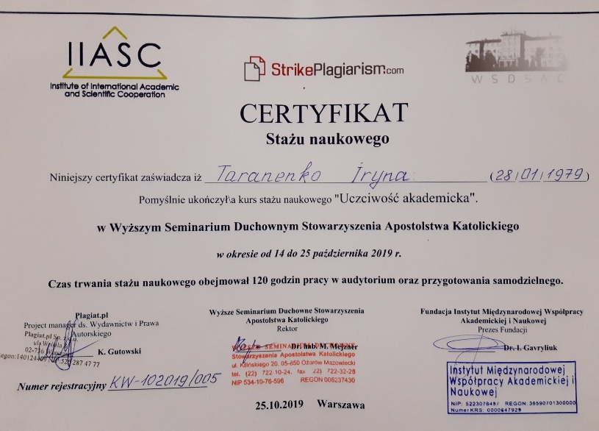
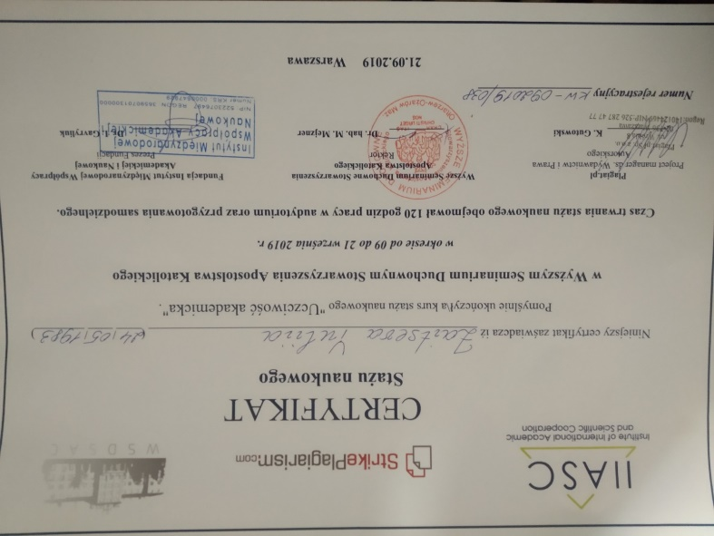
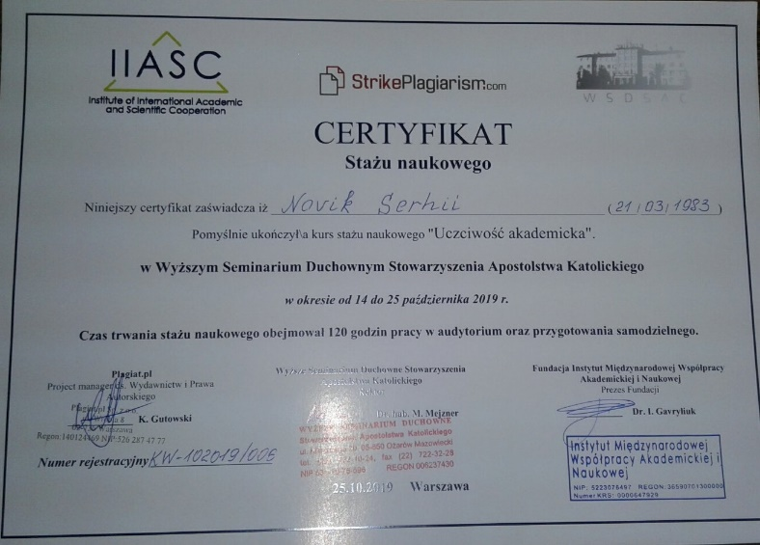
Викладачі кафедри Зайцева Ю.В., Новік С.М., Тараненко І.В. пройшли закордонне стажування для освітян «Академічна доброчесність: виклики сучасності» (Варшава, Республіка Польща) та отримали сертифікати

Slide 10
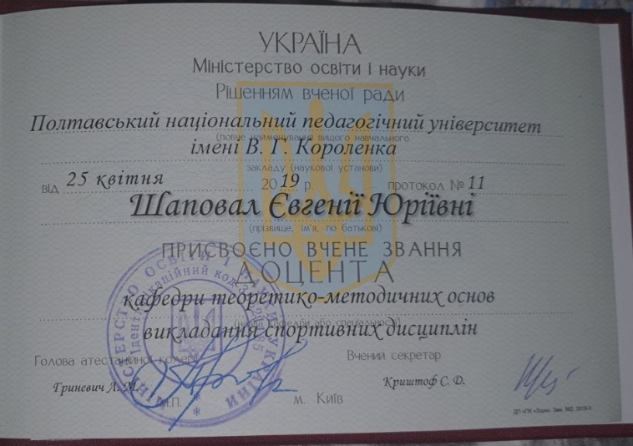
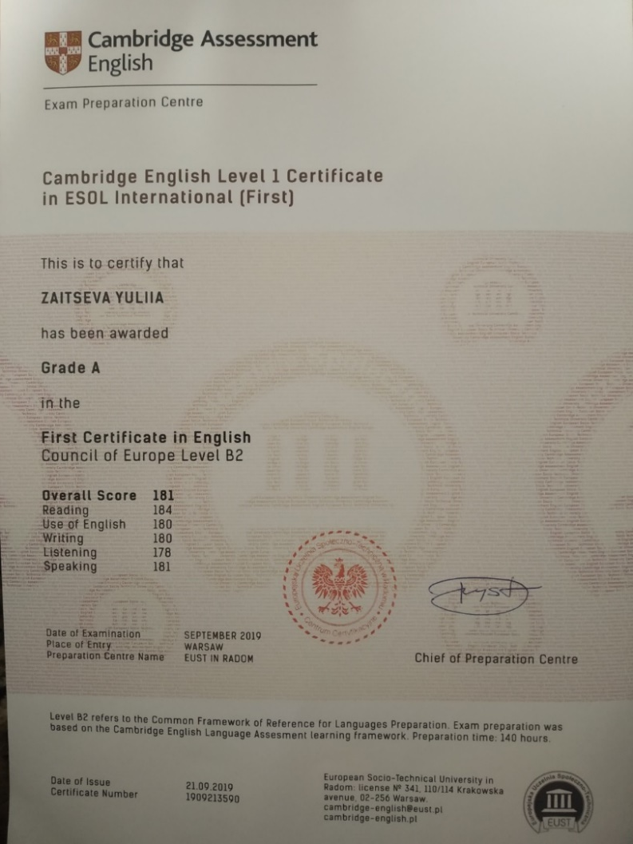
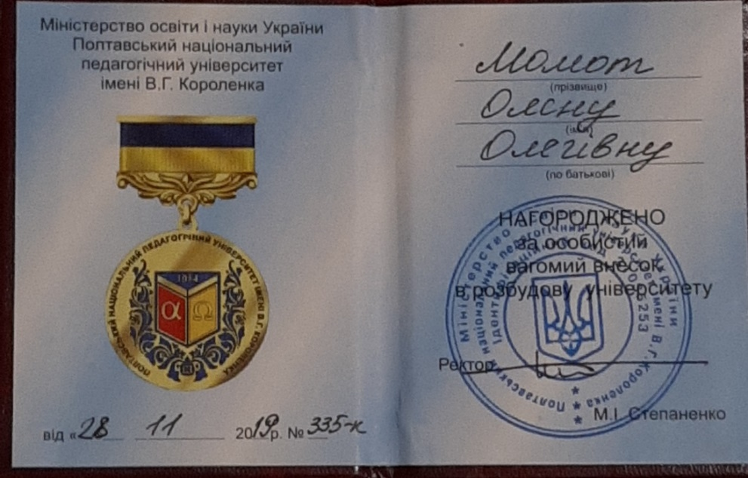
Викладач Зайцева Ю.В. отримала мовний сертифікат міжнародного зразка FCE, рівень В2
Викладач Шаповал Є.Ю. присвоєно вчене звання доцента
Викладач Момот О.О. отримала нагороду за особистий вагомий внесок в розбудову університету

Slide 11
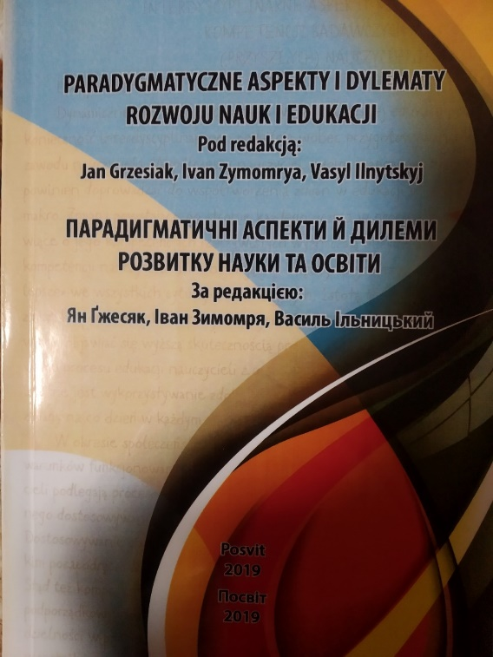

Викладачами кафедри за 2019 рік видано 3 колективні монографії

Slide 12
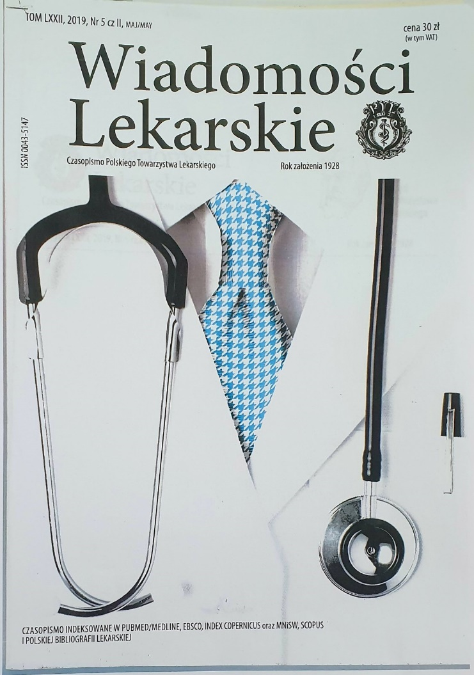

  Викладачі кафедри Новік С.М. та Шаповал Є.Ю. опублікували за кордоном статтю у наукометричному виданні, включеному до баз даних Scopus
The physiological characteristic system control of working activity in the process of training prospective healthcare professionals / O.V. Petryshyn, Ev.Ya. Shapoval, S.M.Novik // WiadomosciLekarskie, tom 2019, LXXII, nr 5 czII. – С. 1059-1063. ISSN 0043-5147

Slide 13
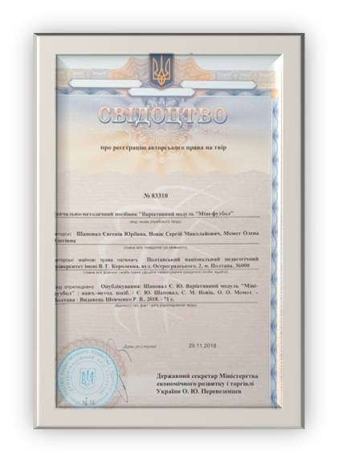
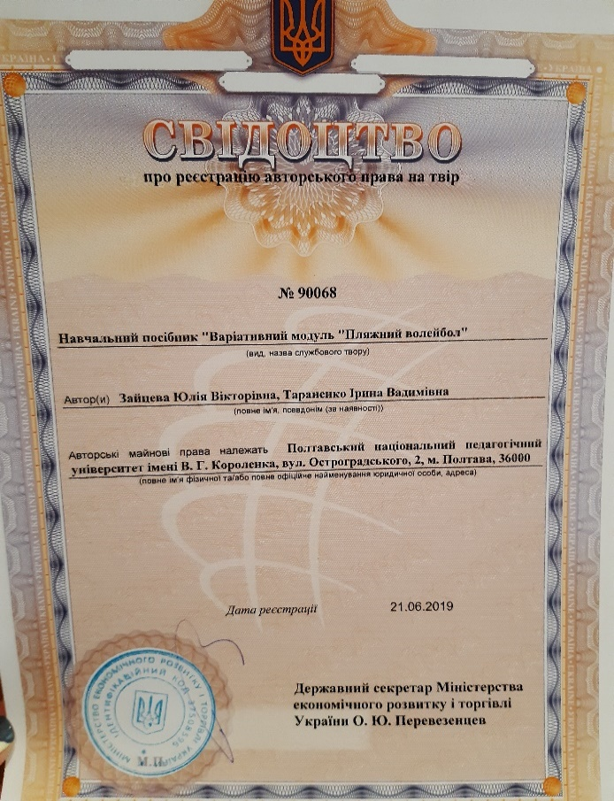
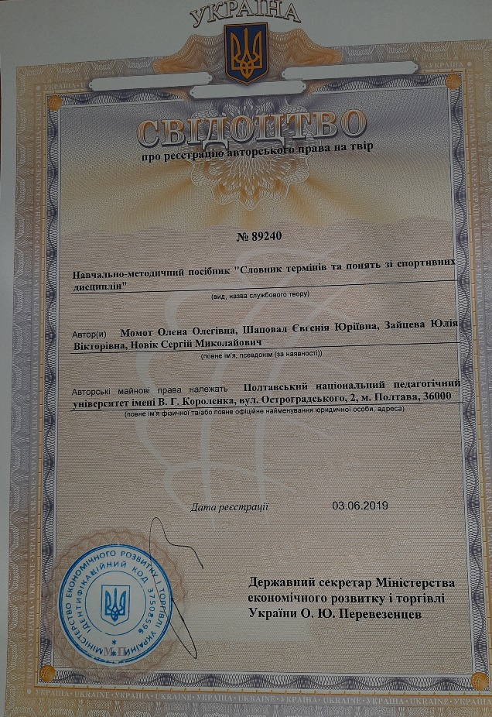
Викладачі кафедри за 2019 рік отримали 3 свідоцтва про реєстрацію авторського права на твір
А. с. № 83310, Україна. Навчально-методичний посібник: «Варіативний модуль «Міні-футбол» / О.О. Момот, Є.Ю. Шаповал, С.М. Новік. – Опубл.29.11.2018.
А. с. № 89240, Україна.Навчально-методичний посібник «Словник термінів та понять зі спортивних дисциплін» О.О. Момот, Шаповал Є.Ю., Зайцева Ю.В., Новік С.М. – Опубл. 03.06.2019.
А. с. №90068, Україна. Навчальний посібник «Варіативний модуль «Пляжний волейбол»» Зайцева Ю.В., Тараненко І.В. – Опубл. 03.16.2018.

Slide 14
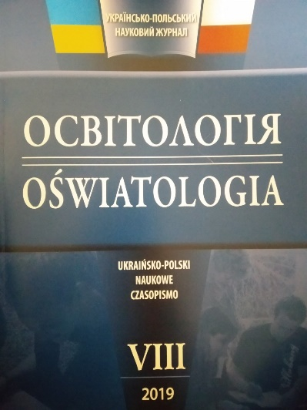


Наукові праці викладачів, опубліковані у 2019 р. у виданнях, внесених до баз даних Index Copernicus – 5 статей видані в Україні
1). Аналіз причин виникнення проблеми впровадження «міфотворчих» декларацій європейських стандартів теоретико-правових засад фізичного виховання студентської молоді в Україна та обґрунтування необхідності її розв’язання / Г. Кириленко, О. Кириленко // Педагогічна освіта: теорія і практика: Збірник наукових праць / Кам’янець-Подільський національний університет імені Івана Огієнка. – Вип. 26 (1-2019). – Ч.1. – Кам’янець-Подільський, 2019. – С. 98-104. ISSN 2309-9763
2). Трисуб’єктна взаємодія в системі «викладач — студент — учитель фізичної культури» / Ю.В. Зайцева , С.М. Новік // Освітологія : українсько-польській науковий журнал. – Київ : Київський Університет імені Бориса Грінченка, 2019. – С. 97-102. ISSN 2226-3012 (Print) ISSN 2412-124X (Online)
3). Шаповал Є. Методологія формування професійної динамічності та її значення в процесі становлення компетентності вчителя фізичної культури /Є. Шаповал, Л. Голуб // Педагогічна освіта: теорія і практика, збірник наукових праць. – Кам’янець-Подільськ, 2019. – Випуск 26 (1-2019) Частина 1. – С. 42-47
4).Шаповал Є. Ю. Ефективність підходу до організації фізкультурно-спортивної роботи зі студентами на основі використання різних ігрових моделей суперництва і співпраці у міні-футболі /Є. Ю. Шаповал, О. В. Донець, О. В. Петришин // Педагогічна освіта: теорія і практика : Збірник наукових праць / Кам'янець-Подільський національний університет імені Івана Огієнка; Інститут педагогіки НАПН України [гол. ред. Лабунець В.М.]. – Вип.27 (2-2019). – Кам'янець-Подільський, 2019. – с.141-146
5). Теоретичний аналіз змісту понять «фізична культура», «спорт», «фізичне виховання» / І. В. Тараненко, Ю.В. Зайцева, // Витоки педагогічної майстерності. – Полтава, ПНПУ імені В.Г. Короленка, 2019. – Вип. 23. – С 193-198.

Slide 15

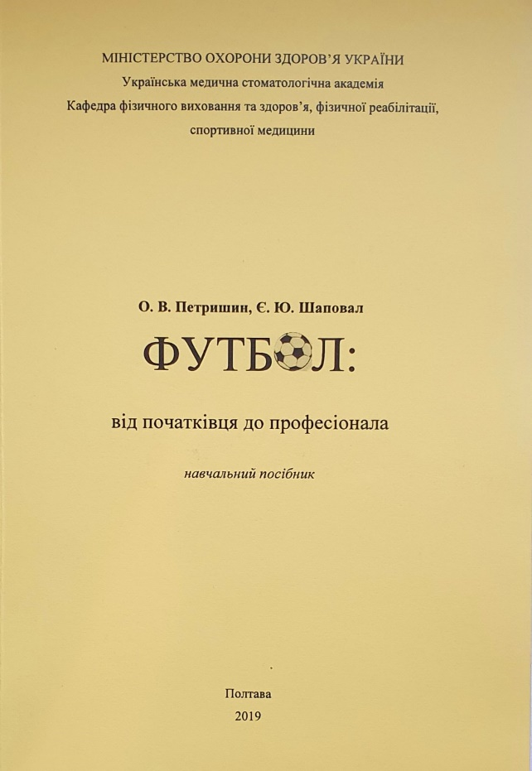
Методичні розробки викладачів кафедри
Словник термінів та понять зі спортивних дисциплін: навч.-метд. посіб. / О.О. Момот, Є.Ю.Шаповал, Ю. В. Зайцева, С.М.Новік. – Полтава : видавець Шевченко Р. В., 2019. – 147 с.
Футбол: від початківця до професіонала: навчальний посібник / О.В. Петришин, Є.Ю. Шаповал. – Полтава: Сімон, 2019. – 117 с.

Slide 16

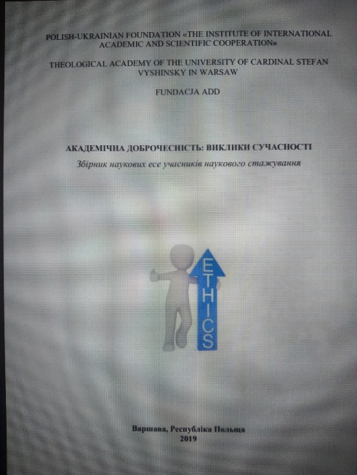
Публікації викладачів кафедри у збірниках матеріалів конференцій
Новік С.М. Підготовка вчителя для нової української школи: здоровязбережні орієнтири / С.М. Новік, Т.Г. Новік //Технології професійного розвитку педагога: спадщина А.С. Макаренка і пріоритети української світи: XVIII міжнародна науко-практична конференція. – Полтава, 2019. – С. 114-115.
Шаповал Є. Ю. Методологічні засади психологічної підготовки футзалістів як основного взаємозв’язуючого компонента ігрової діяльності на заняттях з ПСМ / Є. Ю. Шаповал, Ю. В. Бондаренко // Молодь та олімпійський рух: XІІ міжнар. конф. молодих вчених., (17-18 травня 2019 р.). – Київ, 2019. – С. 44-46.
Тараненко І. В. Сутність особистісно орієнтованого виховання / І. В. Тараненко // Матеріали Міжнародної науково-практичної конференції «Методика навчання природничих дисциплін у середній та вищій школі» (XXVІ КАРИШИНСЬКІ ЧИТАННЯ) (м. Полтава, 30-31 травня 2019 р.) / За заг. ред. проф. М.В. Гриньової. – Полтава: Астрая, 2019. –С 297- 298
Аксіологічний підхід до виховання особистості майбутнього вчителя в умовах створення здоров’язбережувального середовища закладу вищої освіти / О.О. Момот, Г.В. Кириленко // Актуальні проблеми і перспективи розвитку фізичного виховання та спорту в закладах освіти: Всеукр. наук.-прак. конф., (25 квітня 2019 р.). – Кременчук, 2019. – С. 36-39.
Забезпечення психофізичного потенціалу студентів засобами волейболу / Г.В. Кириленко, О.І. Кириленко // Роль фізичної культури і спорту в збереженні та зміцненні генофонду нації: Всеукр. наук.-прак. конф., (23-24 квітня 2019 р.). – Полтава, 2019. – С.57-60.
Формування етично-естетичних цінностей спорту у дзеркалі основних суперечностей між любительським та професійним спортом / Г.В. Кириленко, О.І. Кириленко // Технології здоров’язбережування в сучасних закладах освіти України: проблеми та перспективи: матер. Всеукр. студ. наук.-практ. конф. / за. заг. ред. О.О. Момот, Ю.В. Зайцевої, Ю.В. Солохи та ін. – Полтава : Сімон, 2019. – С. 46-52.
Криза сучасного олімпізму / О.І. Кириленко, Д. Чорний // Технології здоров’язбережування в сучасних закладах освіти Україні: проблеми та перспективи: матер. Всеукр. студ. наук.-практ. конф. / за. заг. ред. О.О. Момот, Ю.В. Зайцевої, Ю.В. Солохи та ін. – Полтава : Сімон, 2019. – С. 52-57.
Аксіологічний підхід до виховання особистості майбутнього вчителя в умовах створення здоров’язбережувального середовища закладу вищої освіти / О.О. Момот, Г.В. Кириленко // Актуальні проблеми і перспективи розвитку фізичного виховання та спорту в закладах освіти: Всеукр. наук.-прак. конф., (25 квітня 2019 р.). – Кременчук, 2019. – С. 87-89.

Slide 17
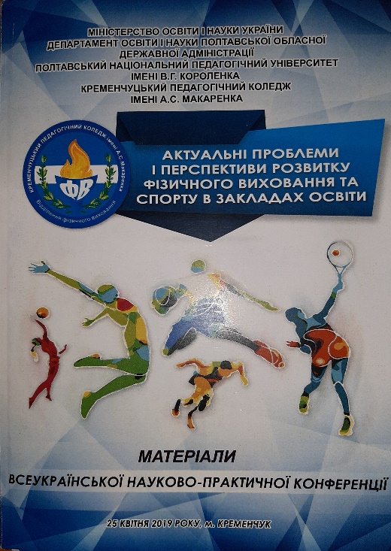
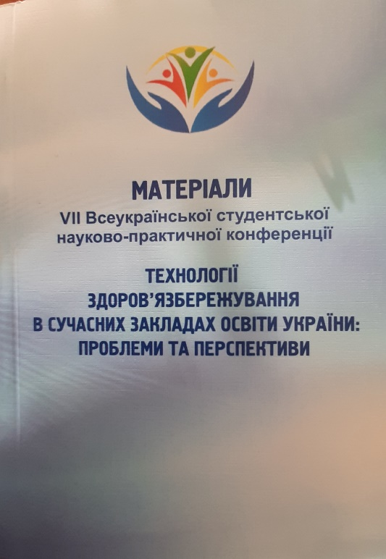
Здоров’язбрежувальне середовище закладу вищої освіти / О.О. Момот, О.І. Кириленко // Роль фізичної культури і спорту в збереженні та зміцненні генофонду нації: Всеукр. наук.-прак. конф., (23-24 квітня 2019 р.). – Полтава, 2019. – С.22-24.
Момот О.О. Заходи з упровадження ідей олімпійського руху / О.О. Момот // Технології здоров'язбережування в сучасних закладах України: проблеми та перспективи : матеріали VІІ Всеукр. студ. наук.-прак. конф., (24-25 жовтня, 2019 р.). – Полтава, 2019. – С. 73-76.
Новік С.М. Методичні засади викладання хортингу для майбутнього учителя фізичної культури / С.М. Новік // Роль фізичної культури і спорту в збереженні та зміцненні генофонду нації: Всеукраїнська науково-практична конференція – Полтава, 2019. – С. 60-61. (23-24 квітня 2019 р.).
Новік С.М. Педагогічний аналіз принципів формування відповідальності старших підлітків / С.М. Новік // Теоретико-прикладні аспекти сучасної педагогічної науки і освіти: європейський вектор: участь у науково-практичній конференції (21 червня 2019 р.) – Івано-Франківськ, 2019.
Шаповал Є. Зміст теоретичної підготовки спортсменів, які займаються футзалом / Є. Шаповал, Ю. Бондаренко // Роль фізичної культури і спорту в збереженні та зміцненні генофонду націїї: матеріали всеукр.наук.-практ.конф., (м. Полтава, 23-24 квітня 2019р.). – Полтава: Видавець Шевченко Р. В., 2019. – 123 с.
Шаповал Є. Ю. Особливості побудови колового тренування у жіночому футзалі для розвитку силових здібностей / Є. Ю. Шаповал, А. Воскобійник, А. Тищенко // Технології здоров’язбережування сучасних закладах освіти України: проблеми та перспективи: матер. Всеукр. студ. наук.-практ.конф. / за заг.ред.О. О. Момот, Ю. В. Зайцевої, Ю. В. Солохи та ін. – Полтава: Сімон, 2019. – С. 127-131
Тараненко І. В. Психолого-педагогічна характеристика лідерських якостей спортсмена / І. В. Тараненко, Д. І. Луб’янецька // Технології здоров’язбережування в сучасних закладах освітиУкраїни: проблеми та перспективи: матер. Всеукр. студ. наук.-практ.конф. / за заг. ред. О. О. Момот, Ю. В. Зайцевої, Ю. В. Солохи та ін. –Полтава : Сімон, 2019, С 70-73
Зайцева Ю.В. Кроссфіт-тренування як засіб оптимізації фізичної підготовки волейболісток / Ю.В. Зайцева // Інноваційні та інформаційні технології у фізичній культурі, спорті, фізичній терапії та ерготерапії: Матеріали II Всеукраїнської електронної науково-практичної конференції з міжнародною участю (Київ, 18 квітня 2019 р.) / ред. О.А. Шинкарук. – К.: НУФВСУ, 2019. – С. 23-24.
Формування здорового способу життя засобами гімнастики / Ю. Зайцева, В. Дмитренко // Роль фізичної культури і спорту в збереженні та зміцненні генофонду нації: Всеукр. наук.-прак. конф., (23-24 квітня 2019 р.). – Полтава, 2019. – С. 24-26
Зайцева Ю.В. Роль учителя фізичної культури в організації фізкультурно-спортивної діяльності школярів / Ю. Зайцева // Традиції та інновації в сучасній педагогічній діяльності: європейський вимір // Збірник наукових праць за матеріалами науково-практичної конференції. – Ізмаїл: РВВ ІДГУ, 2019. – С.24-27.
Зайцева Ю. Сутність та зміст поняття «здоровий спосіб життя» // Ю. Зайцева, О. Стариченко, В. Мисак // Технології здоров’язбережування в сучасних закладах освіти України : проблеми та перспективи : матер. Всеукр. студ. наук.-практ. конф. – Полтава : Сімон, 2019. – С. 40-43.
Новік С.М. Методичні аспекти вдосконалення технічних елементів з учнями старших класів у варіативному модулі «Футбол» / С.М. Новік, І.С. Писаренко // Технології здоровязбережування в сучасних закладах освіти України: проблеми та перспективи: VII Всеукраїнська студенська науково-практична конференція. – Полтава, 2019. – С.82-85.
Шаповал Є. Ю. Особливості побудови колового тренування у жіночому футзалі для розвитку силових здібностей / Є. Ю. Шаповал, А. Воскобійник, А. Тищенко // Технології здоров’язбережування сучасних закладах освіти України: проблеми та перспективи: матер. Всеукр. студ. наук.-практ.конф. / за заг.ред.О. О. Момот, Ю. В. Зайцевої, Ю. В. Солохи та ін. – Полтава: Сімон, 2019. – С. 127-131

Slide 18
Науково-дослідна робота викладачів

Slide 19
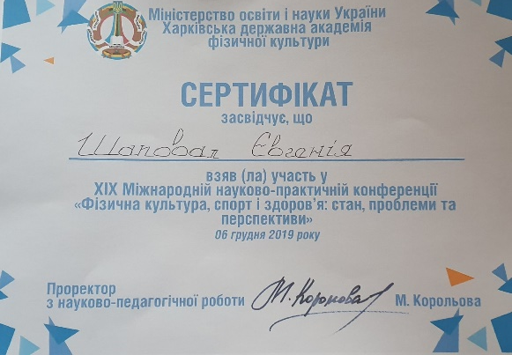
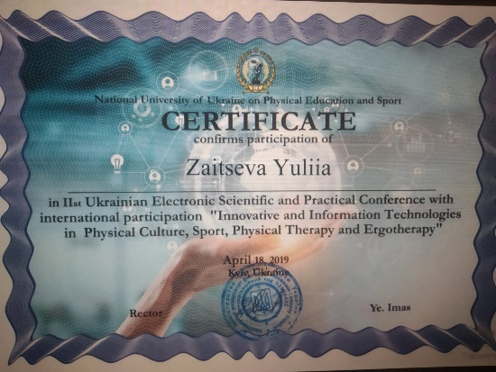
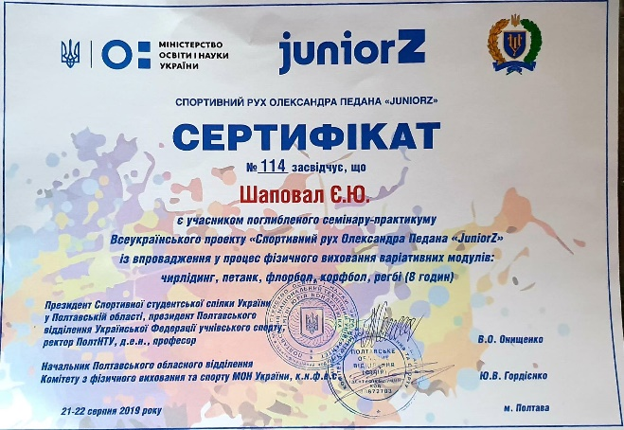
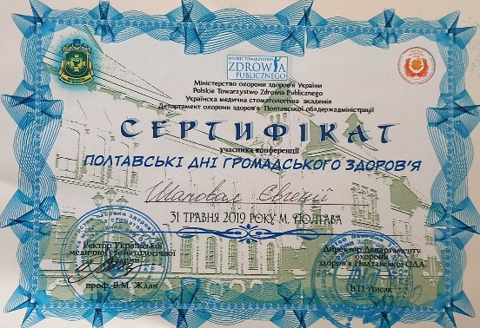
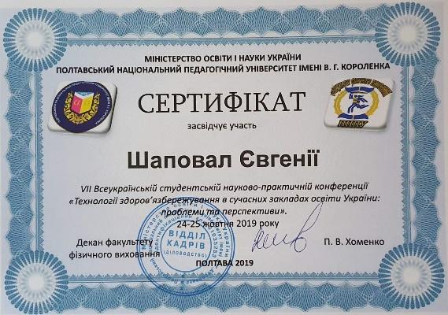
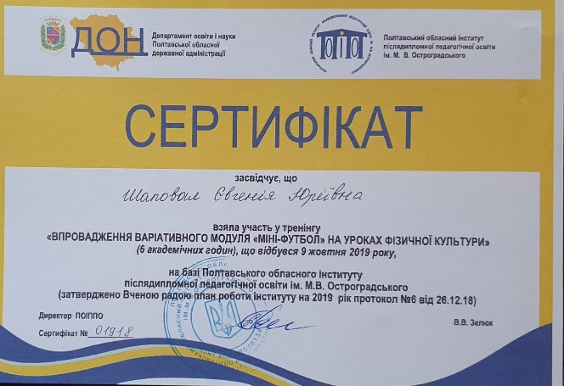
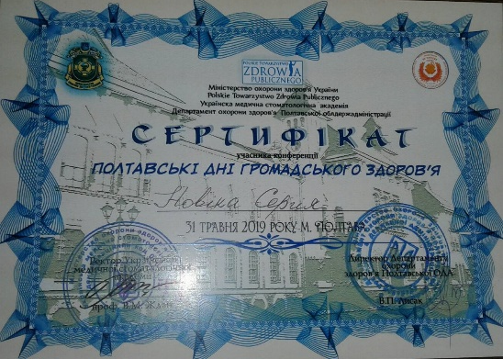
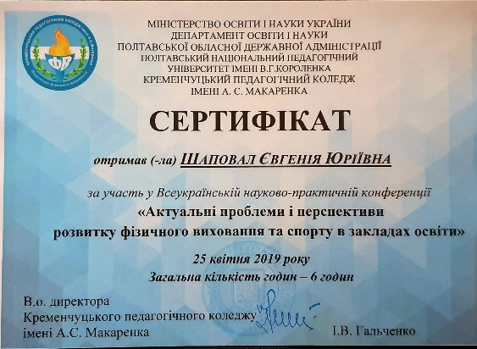
Участь викладачів кафедри у наукових конференціях, семінарах, практикумах

Slide 20

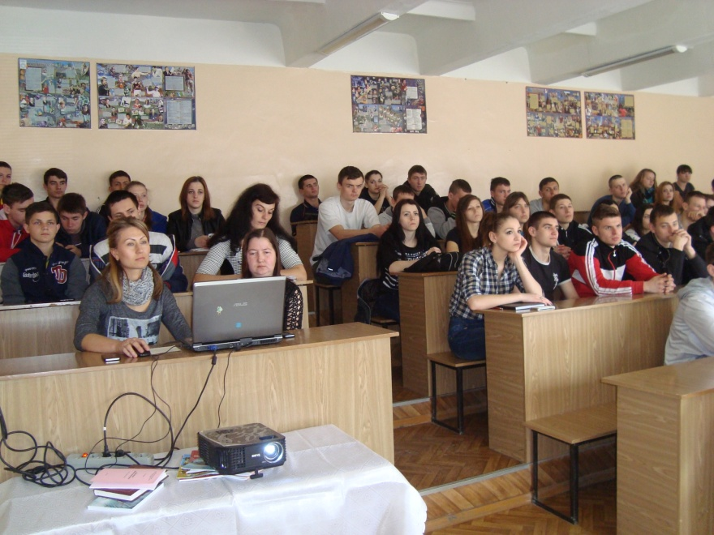
Всеукраїнська студентська науково-практична конференція:
“Технології здоров’язбереження у сучасних закладах освіти України : проблеми та перспективи”
Науково-практична конференція

Slide 21


Slide 22
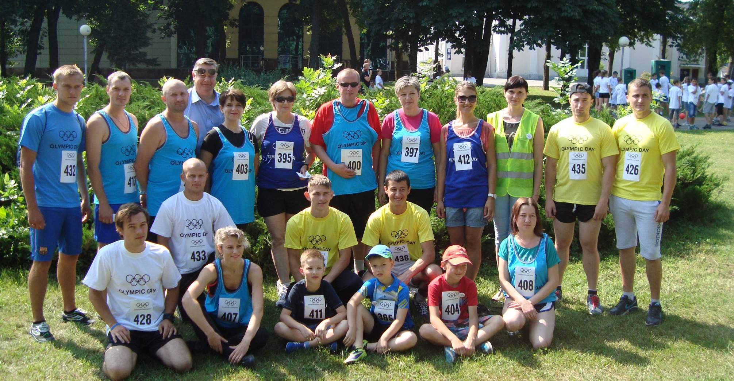
Науково-спортивна діяльність викладачів
Викладачі кафедри ТМОВСД разом із студентами факультету фізичного виховання щороку приймають активну участь у масовому забігові та спортивних конкурсах у межах Міжнародного спортивного свята “Олімпійський день”

Slide 23
Дякуємо за увагу!

